Slide 1


PowerShell
O PODER HACKER E SEUS TENTÁCULOS
GENIVAN SOUZA

Slide 2
01
INTRODUÇÃO

Slide 3
Introdução
Programação com PowerShell
Você já se perguntou como os programas de computador funcionam? A chave está na lógica de programação. Este ebook é um guia prático e simples para ajudá-lo a dominar a lógica de programação usando PowerShell, uma linguagem poderosa e fácil de aprender.
O Que é Lógica de Programação?
A lógica de programação é a base de qualquer software. É o processo de planejar e ordenar instruções para que um computador execute tarefas específicas. Aprender lógica de programação ajuda a resolver problemas de maneira estruturada e eficiente.
Por Que PowerShell?
PowerShell é uma linguagem de script da Microsoft que permite automatizar tarefas e gerenciar sistemas. É amplamente usada por administradores de sistemas e desenvolvedores pela sua simplicidade e poder. Neste ebook, você aprenderá os conceitos fundamentais de programação com exemplos práticos em PowerShell.
Prepare-se para aprender e aplicar a lógica de programação de uma maneira divertida e eficaz com PowerShell. Vamos juntos nessa jornada rumo ao domínio da programação!

Slide 4
02
COMO ABRIR O POWERSHELL
Aprender a abrir o PowerShell no Sistema Operacional Windows é o primeiro passo essencial para explorar suas poderosas capacidades.

Slide 5
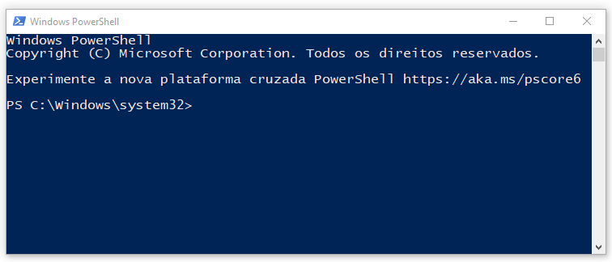
Como Abrir o PowerShell
Alguns Métodos para Abrir o PowerShell
Método 1: Menu Iniciar
Clique no botão Iniciar no canto inferior esquerdo da tela.
Digite "PowerShell" na barra de pesquisa.
Clique em "Windows PowerShell" nos resultados da pesquisa.
Método 2: Executar (Run)
Pressione as teclas Win + R no teclado.
Digite "powershell" na janela que aparecer.
Pressione Enter.
Após executar um dos métodos acima, você deverá ver a tela do terminal do PowerShell aberto conforme a imagem a seguir.

Slide 6
03
EXPLORANDO VARIÁVEIS
Variáveis são como pequenas caixas onde guardamos informações que podemos usar e manipular ao longo do código. No PowerShell, elas são indicadas pelo símbolo $ seguido do nome da variável.

Slide 7
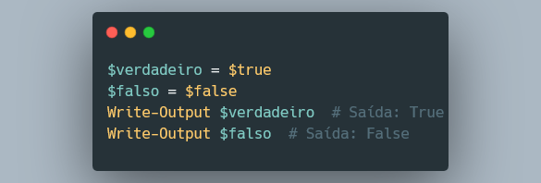
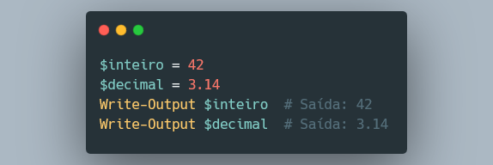
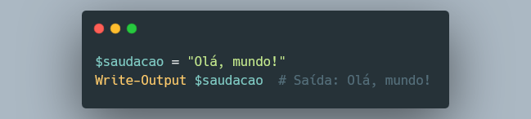
Explorando Variáveis
Tipos de Variáveis Booleanas, Numéricas e Texto
Variáveis Booleanas: armazenam valores True (verdadeiro) ou False (falso).
Variáveis Numéricas: armazenam números, podendo ser inteiros ou decimais.
Variáveis de Texto (Strings): armazenam cadeias de caracteres, que são sequências de letras, números e símbolos.

Slide 8
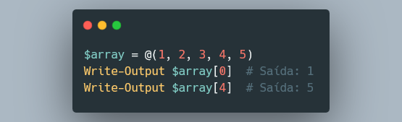
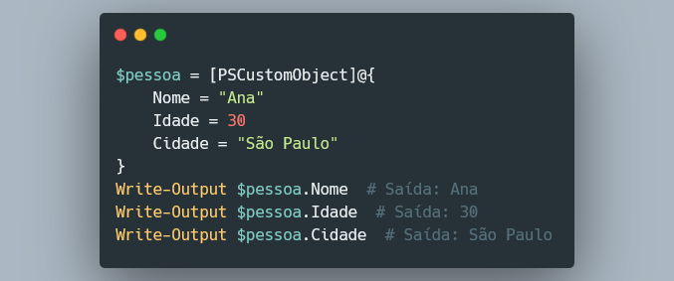
Explorando Variáveis
Tipos de Variáveis Arrays e Objetos
Arrays: são coleções de valores que podem ser de qualquer tipo, acessados por índices.
Objetos: são estruturas mais complexas que podem conter múltiplas propriedades e métodos. No PowerShell, podemos criar objetos personalizados usando PSCustomObject.

Slide 9
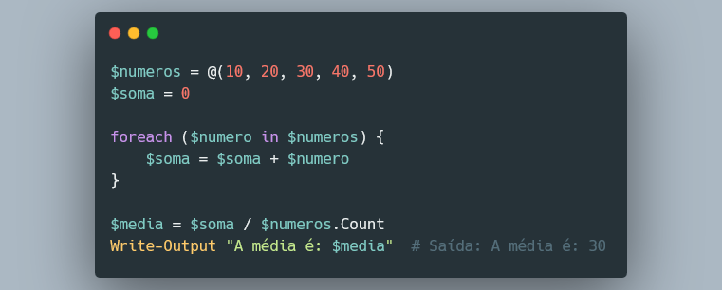
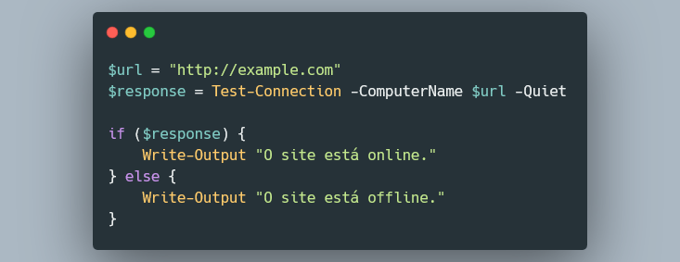
Explorando Variáveis
Usando Variáveis em Cenários Reais
Exemplo 1: Calculando a Média de Números
Vamos calcular a média de um conjunto de números usando um array.
Exemplo 2: Verificando a Conexão com um Site
Podemos usar variáveis booleanas para armazenar o status de uma verificação de conexão com um site.

Slide 10
04
USANDO CONSTANTES
Constantes são valores que, uma vez definidos, não podem ser alterados durante a execução do script. Elas são úteis quando você tem valores que precisam permanecer fixos, garantindo que seu código seja mais seguro e previsível.

Slide 11
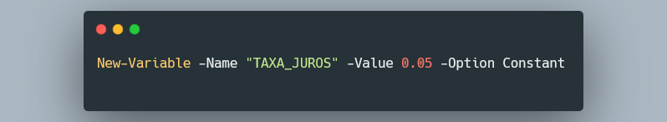
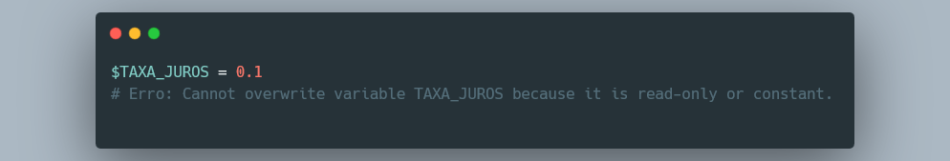
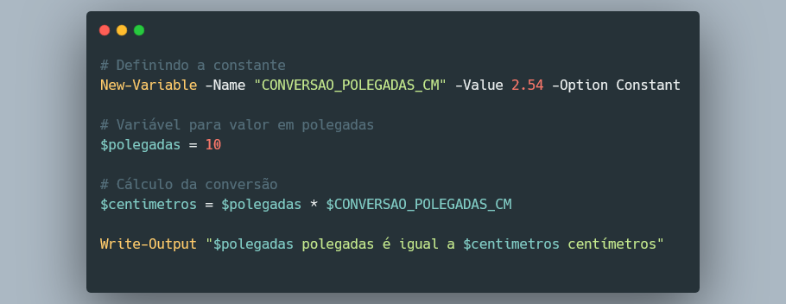
Usando Constantes
Como Definir uma Constante
Para definir uma constante no PowerShell, usamos o cmdlet New-Variable com o parâmetro -Option definido como Constant.
Se tentarmos alterar o valor de uma constante, o PowerShell gera um erro, como demonstrado abaixo:
Exemplo: Conversão de Unidades

Slide 12
05
Explorando Operadores
Operadores são símbolos que informam ao PowerShell para realizar operações específicas em um ou mais operandos. Eles são fundamentais para manipular dados e controlar o fluxo de execução nos scripts.

Slide 13
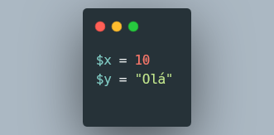
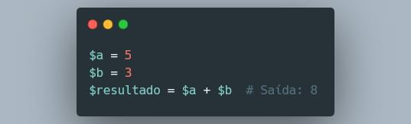
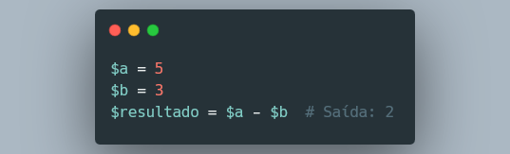
Explorando Operadores
Operadores de Atribuição
Igual (=): os operadores de atribuição são usados para atribuir valores a variáveis.
Neste exemplo, $x recebe o valor 10 e $y recebe o valor "Olá".
Operadores Aritméticos
Os operadores aritméticos são usados para realizar operações matemáticas.
Soma (+):
Subtração (-):

Slide 14



Explorando Operadores
Operadores Aritméticos
Os operadores aritméticos são usados para realizar operações matemáticas.
Multiplicação (*):
Divisão (/):
Módulo (%): o operador de módulo retorna o resto da divisão.

Slide 15
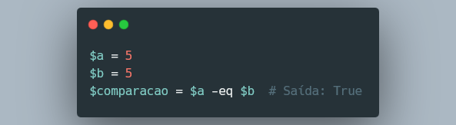


Explorando Operadores
Operadores Relacionais
Os operadores relacionais são usados para comparar valores.
Igual a (-eq):
Diferente de (-ne):
Maior que (-gt)

Slide 16
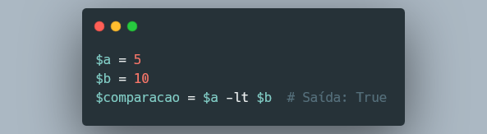


Explorando Operadores
Operadores Relacionais
Os operadores relacionais são usados para comparar valores.
Menor que (-lt):
Maior ou igual a (-ge):
Menor ou igual a (-le)

Slide 17
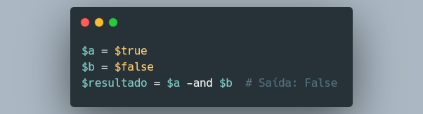
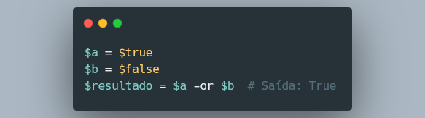
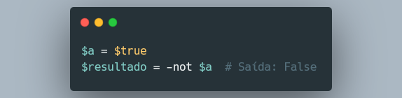
Explorando Operadores
Operadores Lógicos
Os operadores lógicos são usados para combinar condições booleanas.
E Lógico (-and)
Ou Lógico (-or)
Não Lógico (-not)

Slide 18
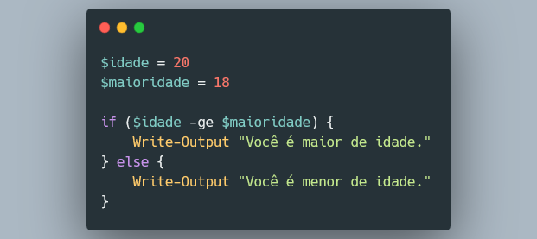
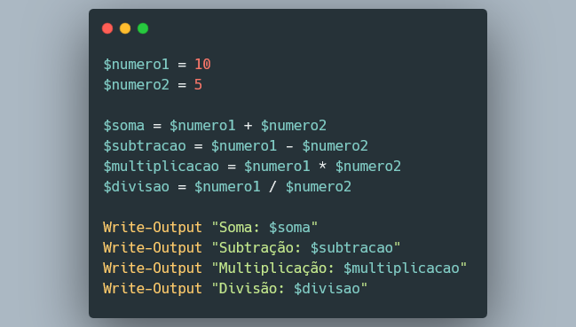
Explorando Operadores
Usando Operadores em Cenários Reais
Exemplo: Verificar Maioridade - vamos usar operadores relacionais e lógicos para verificar se uma pessoa é maior de idade.
Exemplo: Calculadora Simples - vamos criar uma calculadora simples usando operadores aritméticos.

Slide 19
Agradecimentos

Slide 20

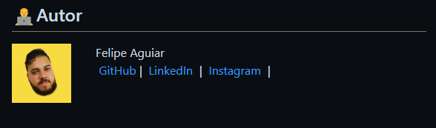
Obrigado por Ler Até Aqui
Esse Ebook foi gerado por IA, e diagramado por humano. O passo a passo se encontra no meu Github
.
Esse conteúdo foi gerado com fins didáticos de construção, não foi realizado uma validação cuidadosa humana no conteúdo e pode conter erros gerados por uma IA.
https://github.com/genivanss/prompts-recipe-to-create-a-ebook

